Slide 1

Statistika dan Probabilitas Program Studi Informatika Sesi 7 – Analisis Data Berkala
Syahid Abdullah, S.Si, M.Kom

Slide 2
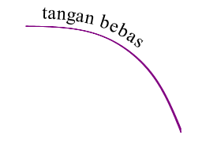
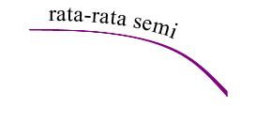
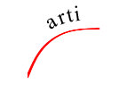




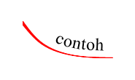
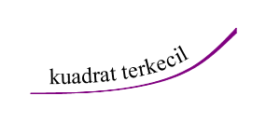



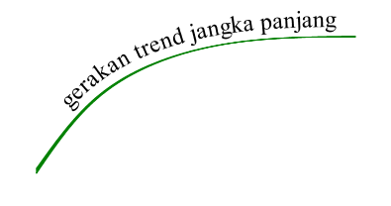
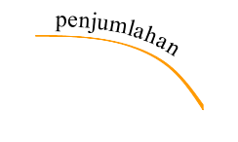
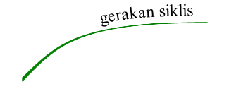



ANALISIS DATA BERKALA

Slide 3
DATA BERKALA
Konsep
Data Berkala adalah data yang dikumpulkan dari waktu ke waktu untuk menggambarkan perkembangan suatu kegiatan.
Contoh
Perkembangan Produksi, Harga, Penduduk, dll
Manfaat
Sebagai dasar pembuatan garis trend.
Garis trend digunakan untuk membuat ramalan yang diperlukan untuk dasar perumusan perencanaan.

Slide 4
ANALISIS DATA BERKALA
Pada umumnya terdiri dari uraian secara matematis tentang komponen-komponen yang menyebabkan gerakan atau variasi yang tercermin dalam fluktuasi.
Fluktuasi dapat terjadi dalam satuan bulanan, triwulan, atau semester
Perubahan terjadi kurang dari satu tahun

Slide 5
ANALISIS DATA BERKALA
Manfaat
Untuk mengetahui perkembangan suatu atau beberapa kejadian serta hubungan atau pengaruh terhadap kejadian lainnya.
Contoh
Apakah kenaikan biaya iklan akan diikuti dengan kenaikan penerimaan penjualan

Slide 6
ANALISIS DATA BERKALA
Manfaat
Untuk mengetahui kondisi masa mendatang.
Peramalan kondisi mendatang bermanfaat untuk perencanaan produksi, pemasaran, keuangan dan bidang lainnya

Slide 7
KLASIFIKASI ANALISIS DATA BERKALA
Gerakan Trend Jangka Panjang (Trend)
Simbol : T
Gerakan/ Variasi Siklis
Simbol : C
Gerakan/ Variasi Musiman
Simbol : S
Gerakan/ Variasi Acak (Tidak Teratur)
Simbol : I

Slide 8
Gerakan Trend Jangka Panjang (T)
Suatu gerakan yang menunjukkan arah perkembangan secara umum (kecenderungan menaik/ menurun)

Slide 9
Gerakan Trend Jangka Panjang (T)
Y = f(X)
Y = f(X)
Waktu
Waktu
Trend Turun
Trend Naik

Slide 10
Gerakan/ Variasi Siklis (C)
Gerakan/ variasi jangka panjang di sekitar garis trend (berlaku untuk data tahunan)
Gerakan siklis dapat terulang setelah jangka waktu tertentu (setiap 3 tahun, 5 tahun, atau lebih) dan dapat terulang dalam jangka waktu yang sama

Slide 11
Gerakan/ Variasi Siklis (C)
Y = f(X)
Waktu
Trend Siklis

Slide 12
Gerakan/ Variasi Musiman (S)
Gerakan yang mempunyai pola tetap dari waktu ke waktu
Pada umumnya gerakan musiman terjadi pada data bulanan yang dikumpulkan dari tahun ke tahun, tapi juga berlaku bagi data harian, mingguan, atau satuan waktu yang lebih kecil lagi

Slide 13
Gerakan/ Variasi Musiman (S)
Y = f(X)
Waktu
Trend Musiman

Slide 14
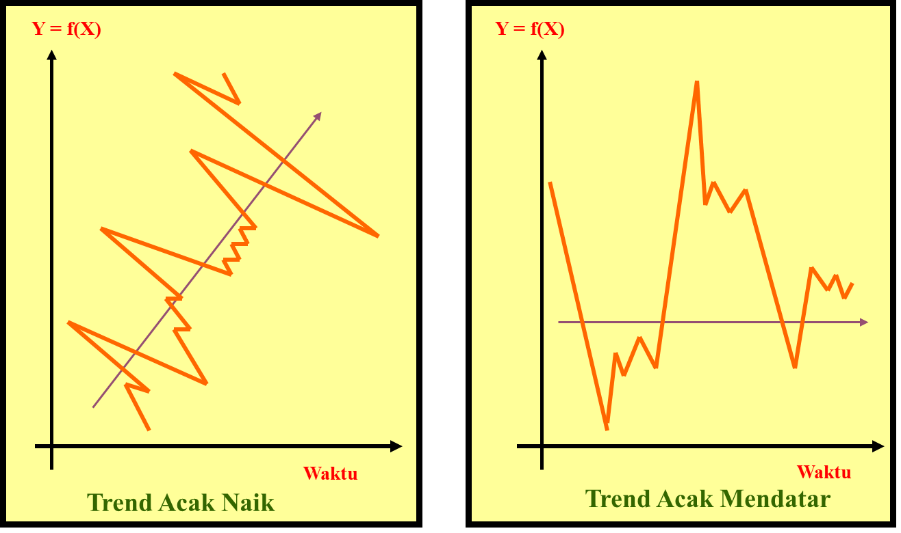
Gerakan/ Variasi Acak (I)
Gerakan/ variasi yang sifatnya sporadis, misalnya naik turunnya produksi akibat banjir yang datangnya tidak tentu.

Slide 15
HUBUNGAN KLASIFIKASI ANALISIS DATA BERKALA
Data berkala (Y) merupakan hasil kali dari empat komponen, yaitu
Y = T × C × S × I
Data berkala (Y) merupakan hasil penjumlahan dari empat komponen, yaitu
Y = T + C + S + I

Slide 16
TREND
Konsep
Suatu gerakan kecenderungan naik atau turun dalam jangka panjang yang diperoleh dari rata-rata perubahan dari waktu ke waktu dan nilainya cukup rata (smooth).
Y
Y
Tahun (X)
Tahun (X)
Trend Positif
Trend Negatif

Slide 17
METODE TREND
Metode yang umum digunakan untuk menggambarkan garis trend adalah
Metode Tangan Bebas
Metode Rata-rata Semi
Metode Rata-rata Bergerak
Metode Kuadrat Terkecil

Slide 18
Metode Tangan Bebas
Konsep
Metode tangan bebas merupakan cara paling mudah, tetapi sifatnya sangat subjektif.
Maksudnya, jika ada lebih dari satu orang menarik garis trend dengan cara ini akan diperoleh garis trend lebih dari satu orang.
Hal ini disebabkan masing-masing orang mempunyai pilihan sendiri sesuai dengan anggapannya garis yang mewakili diagram pencar.

Slide 19
Metode Tangan Bebas
Langkah-langkah menentukan garis trend
Buat sumbu tegak Y dan sumbu mendatar X.
Buat diagram pencar (X, Y). X adalah variabel waktu.
Melalui pengamatan langusng terhadap diagram pencar, tariklah garis yang mewakili atau paling tidak mendekati semau titik koordinat yang membentuk diagram pencar.
Y : Y₁, Y₂, …, Y_{i}, …, Y_{n}
X : X₁, X₂, …, X_{i}, … X_{n}

Slide 20
Metode Tangan Bebas
Y
•
•
Y_{n}
•
•
•
•
Y_{i}
•
•
•
•
Y₂
•
•
Y₁
•
♣
♣
♣
♣
♣
♣
♣
X₁ X₂ X₃ X₄ X_{i} X_{n} X

Slide 21
Metode Tangan Bebas
Contoh
Produk Domestik Bruto (PDB) atas dasar harga konstan tahun 1983 (milyar rupiah).
Buatlah persamaan garis trend dengan metode tangan bebas.
Ramalkan PDB untuk tahun 2000 dan 2001.
Tahun | X | PDB (Y)
1992 | 0 | 10164,9
1993 | 1 | 11169,2
1994 | 2 | 12054,6
1995 | 3 | 12325,4
1996 | 4 | 12842,2
1997 | 5 | 13511,5
1998 | 6 | 14180,8
1999 | 7 | 14850,1

Slide 22
Metode Tangan Bebas
Jawaban
Garis trend Y = 10.164,9 + 669,32 X
•
milyar rupiah
15.000
•
•
14.000
•
•
•
13.000
•
12.000
•
•
•
11.000
•
•
10.000
•
♣
♣
♣
♣
♣
♣
♣
1992 1993 1994 1995 1996 1997 1998 1999 2000 tahun

Slide 23
Metode Tangan Bebas
Jawaban
Diambil tahun 1992 sebagai titik asal (0, 10164,9) dan tahun 1999 sebagai titik akhir (7, 14850,1)
Y = a + bx
(0, 10164,9) 10164,9 = a + b(0)
(7, 14850,1) 14850,1 = a + b(7)

Slide 24
Metode Tangan Bebas
Jawaban
b = 669,3
bahwa setiap tahun secara rata-rata terjadi kenaikan Produk Domestik Bruto (PDB) sebesar 669,3 milyar

Slide 25
Metode Tangan Bebas
Jawaban
Persamaan garis linear adalah
Ramalan untuk tahun 2000 (X = 8) dan tahun 2001 (X = 9)

Slide 26
Soal Metode Tangan Bebas
Tentukan trend (tarik garis trend) dari data berikut dengan menggunakan metode tangan bebas.
Tahun | 1 | 2 | 3 | 4 | 5 | 6 | 7
Y | 3 | 6 | 9 | 14 | 19 | 25 | 30
Tahun | 1 | 2 | 3 | 4 | 5 | 6
Y | 110 | 125 | 135 | 165 | 180 | 200

Slide 27
Metode Rata-rata Semi
Langkah-langkah menentukan garis trend
Data dikelompokkan menjadi dua bagian dengan jumlah data yang sama
Masing-masing kelompok dicari rata-ratanya, misalnya Y₁ dan Y₂
Titik absis harus dipilih dari variabel X yang berada di tengah masing-masing kelompok (tahun atau waktu yang ditengah)
Titik koordinat (2) dan (3) dimasukan dalam persamaan Y = a + bX

Slide 28
Metode Rata-rata Semi
Data genap (titik absis bulat)

Slide 29
Metode Rata-rata Semi
Data genap (titik absis desimal)

Slide 30
Metode Rata-rata Semi
Data ganjil

Slide 31
Metode Rata-rata Semi
Contoh
Produk Domestik Bruto (PDB) atas dasar harga konstan tahun 1983 (milyar rupiah).
Buatlah persamaan garis trend dengan metode rata-rata semi.
Ramalkan PDB untuk tahun 2000 dan 2001.
Tahun | X | PDB (Y)
1992 | 0 | 10164,9
1993 | 1 | 11169,2
1994 | 2 | 12054,6
1995 | 3 | 12325,4
1996 | 4 | 12842,2
1997 | 5 | 13511,5
1998 | 6 | 14180,8
1999 | 7 | 14850,1

Slide 32
Metode Rata-rata Semi
Jawaban
Tahun | X | Y | Rata-rata
1992 | 0 | 10164,9
1993 | 1 | 11169,2
1994 | 2 | 12054,6
1995 | 3 | 12325,4
1996 | 4 | 12842,2
1997 | 5 | 13511,5
1998 | 6 | 14180,8
1999 | 7 | 14850,1

Slide 33
Metode Rata-rata Semi
Jawaban

Slide 34
Metode Rata-rata Semi
Jawaban

Slide 35
Soal Metode Rata-rata Semi
Tentukan trend (tarik garis trend) dari data berikut dengan menggunakan metode rata-rata semi.
Tahun | 1 | 2 | 3 | 4 | 5 | 6 | 7
Y | 3 | 6 | 9 | 14 | 19 | 25 | 30
Tahun | 1 | 2 | 3 | 4 | 5 | 6
Y | 110 | 125 | 135 | 165 | 180 | 200

Slide 36
Daftar Pustaka
Prof. Dr. Agus Irianto, , “Statistik : Konsep Dasar dan Aplikasinya”, Jakarta, Kencana, 2006
Getut Pramesti, “Aplikasi SPSS 15.0 dalam Model Linier Statistika”, Jakarta, Media Alex Computindo, 2007.
Dr. Ir. Harinaldi, M.Eng, “Prinsip-Prinsip Statistik untuk Teknik dan Sains”,Jakarta, Erlangga, 2005.
Prof. Dr. Sudjana, MA.,MSc., ”Metoda Statistika”, Bandung, Tarsito, 2007
Sudaryono, M.Pd., “Statistika Probabilitas [Teori&Aplikasi]”, Yogyakarta, Andi, 2012.

Slide 37
Terima Kasih
Sediyanto, ST. MM

